Slide 1
Економски принципи
бизнис

Slide 2
ЕКОНОМСКИ ПРИНЦИПИ
ПРИНЦИП НА ПРОДУКТИВНОСТ
ПРИНЦИП НА ЕКОНОМИЧНОСТ
ПРИНЦИП НА РЕНТАБИЛНОСТ (ПРОФИТАБИЛНОСТ)

Slide 3
Продуктивност
Однос меѓу производство(промет) и вложен труд.
Производство(промет)
Продуктивност=---------------------------------------
Вложен труд

Slide 5
Економичност
Однос меѓу производство(промет) и трошоци
Производство(промет)
Економичност=---------------------------------------
Трошоци

Slide 7
Рентабилност (Профитабилност)
Однос меѓу добивката и вложени средства (постојани и обртни)
Добивка
Рентабилност=---------------------------------------
Вложени средства

Slide 9
Ефективност
Ефективност значи способност на претпријатието да ги набави потребните ресурси и да ги искористи што поефикасно за остварување на целите.
ЕФЕКТИВНОСТ ЗНАЧИ ДА СЕ ПРАВАТ ВИСТИНСКИТЕ РАБОТИ.

Slide 10
Ефикасност
Ефикасност е однос на резултатите на функционирање на претпријатието и вложувањата кои се неопходни за да се остварат истите.
ЕФИКАСНОСТ ЗНАЧИ ДА СЕ ИЗВЕДУВААТ РАБОТИТЕ НА ВИСТИНСКИ НАЧИН.

Slide 11
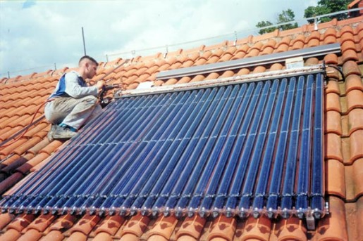
Ефикасноста се мери со односот на вкупно потрошените средства за работа и производството.

Slide 12
Продуктивност (задача)
Пекарата “н” дневно произведува 180.000 парчиња леб, при што остварува трошок од 6.000 часови труд. Да се пресмета продуктивноста на пекарата изразена со количина на произведен леб во еден час.
Q = 180.000 пар. леб
T = 6.000 h работа
P=?
P = Q/T=180.000,00/6000h =30 par/h -За еден час се произведува 30 пар. леб
Нормирано работно време за 1 час (потрбно часови работа за производство на едно парче леб)
T_{h}=T/Q
T_{h}=6.000/180.000 парчиња
T_{h}=0,03 h зa 1 парче леб За производство на едно парче леб потребно е 0,03 часа ( или 2 минути)

Slide 13
Економичност (задача)
Претпријатието за производство на керамиди , произвело 4.000.000,00 парчиња керамиди. За тоа потрошило 1.200.000 кг материјал, 500.000 часови работа со машини и 200.000 часови работна сила.
Да се пресмета парцијалната економичност на претпријатието
Е=Вредност/Трошоци=V/T
Е_{материјал}=4.000.000/1.200.000=3,33 пар/кг
Е_{средства за работа}=4.000.000/500.000=8 пар/час
Е_{работна сила}=4.000.000/200.000=20 пар/час

Slide 14
Рентабилност (задача)
Задача: Претпријатието во 2009 остварило добивка во износ од 300.000 денари, со ангажирани средства од 900.000 денари. Во 2010 остварило добивка во износ од 250.000 денари, со ангажирани средства од 1.000.000 денари.
Да се пресметка нивото и динамиката на рентабилноста.
2009
R₁=Добивка/Ангажирани средства=300.000/900.000=0,33
2010
R₂=Добивка/Ангажирани средства=250.000/1.000.000=0,25
i_{r}= R₂/ R₁·100%=0,25/0,33 =75,76% намалување

